Slide 1
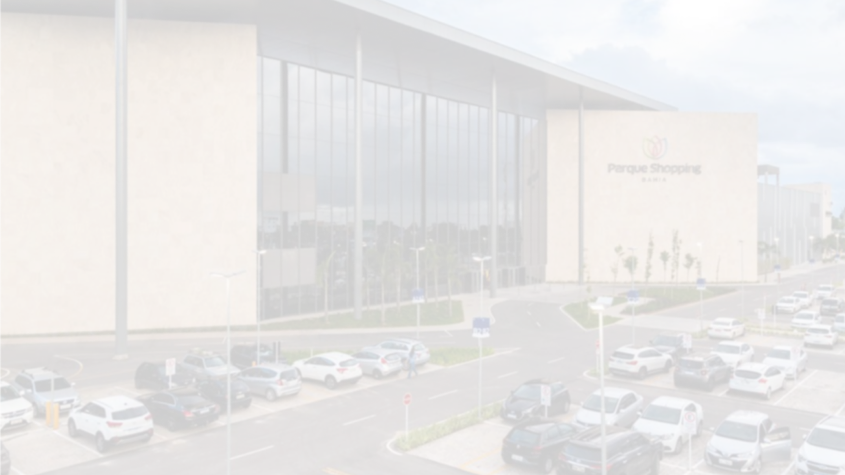
PROPOSTA
COMERCIAL
PARQUE SHOPPING BAHIA

Slide 2
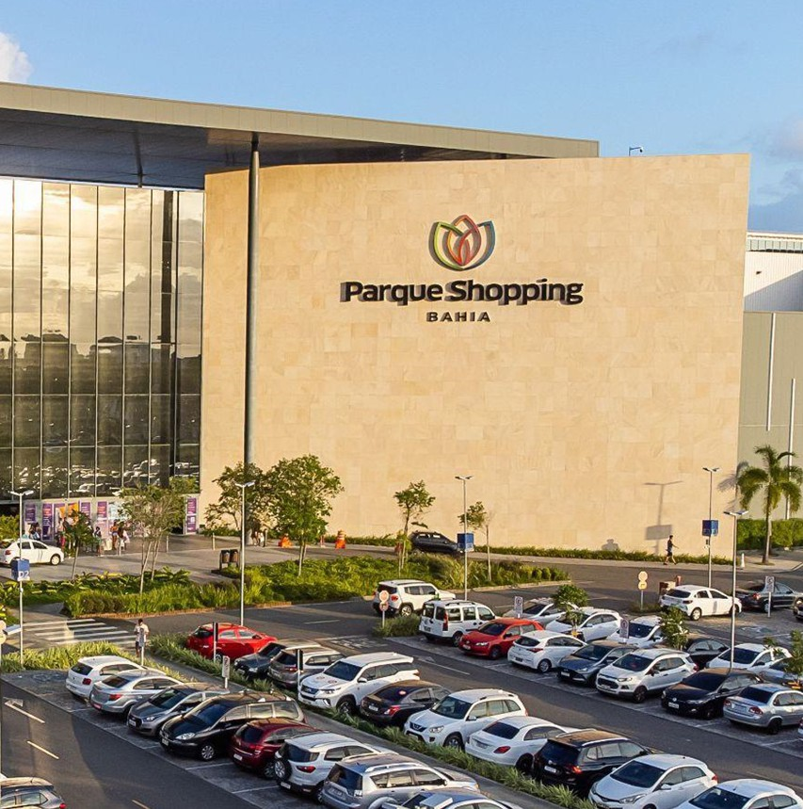
PARQUE SHOPPING BAHIA
VENDAS/MÊS
VISITAS/MÊS
CARROS/MÊS
70MM
750 MIL
300 MIL
ABL (EM M²)
LOJAS
ÂNCORAS
52 MIL
190
9
1. DADOS PÚBLICOS
2. CLASSE SOCIAL
54%
HOMENS:
57%
25%
MULHERES:
43%
19%
2%
MÉDIA IDADE:
36%
CLASSE A
CLASSE B
CLASSE C
CLASSE D

Slide 3
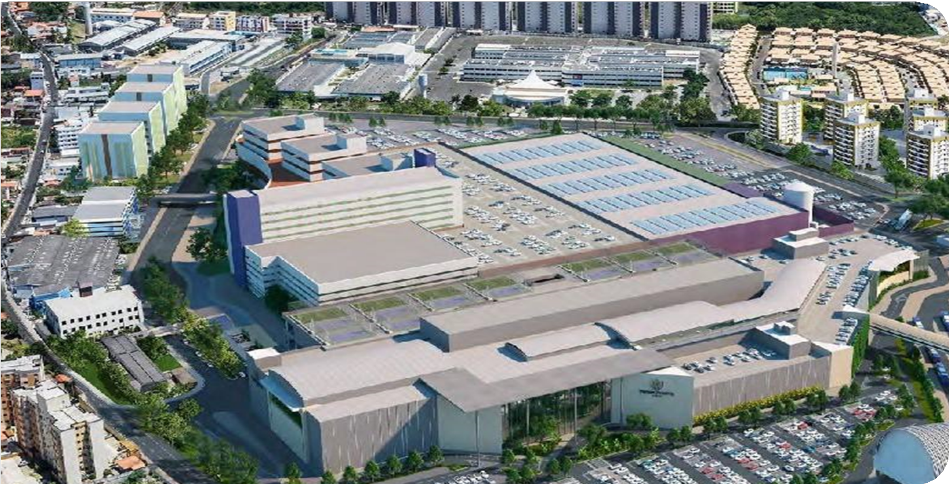
O Parque Shopping Bahia fica estrategicamente localizado num terreno de 260 mil m². O endereço já faz parte da paisagem e da vida de milhares de moradores e visitantes da região, que tem sua taxa de crescimento duas vezes maior do que a média nacional. As razões do sucesso são muitas: praias, natureza, qualidade de vida. São milhares e milhares de moradores e visitantes, numa busca diária e intensa por serviços e produtos de todos os tipos.
PERFEITO PARA SUA MARCA
A unidade do SAC funciona na Alameda de Serviços, no piso L1. O SAC oferece diversos serviços como emissão de RG, (CNH) e antecedentes criminais, além de atendimento para o Tribunal Regional Eleitoral (TRE), Tribunal de Justiça (TJBA), Embasa, Sefaz Estadual, SineBahia, Serviço de Atendimento ao Fornecedor, Planserv e Ceprev. A unidade tem a capacidade para atender mais de 200 mil habitantes da cidade de Lauro de Freitas, Bahia.

Slide 4
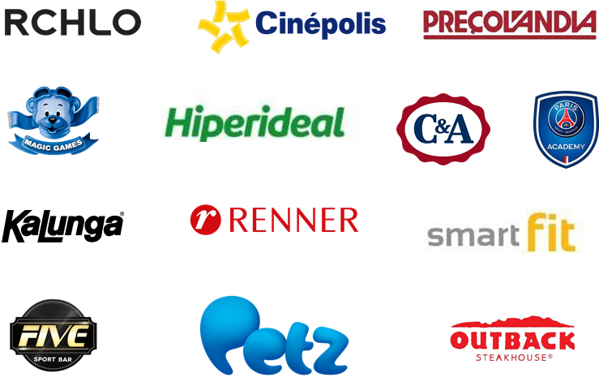
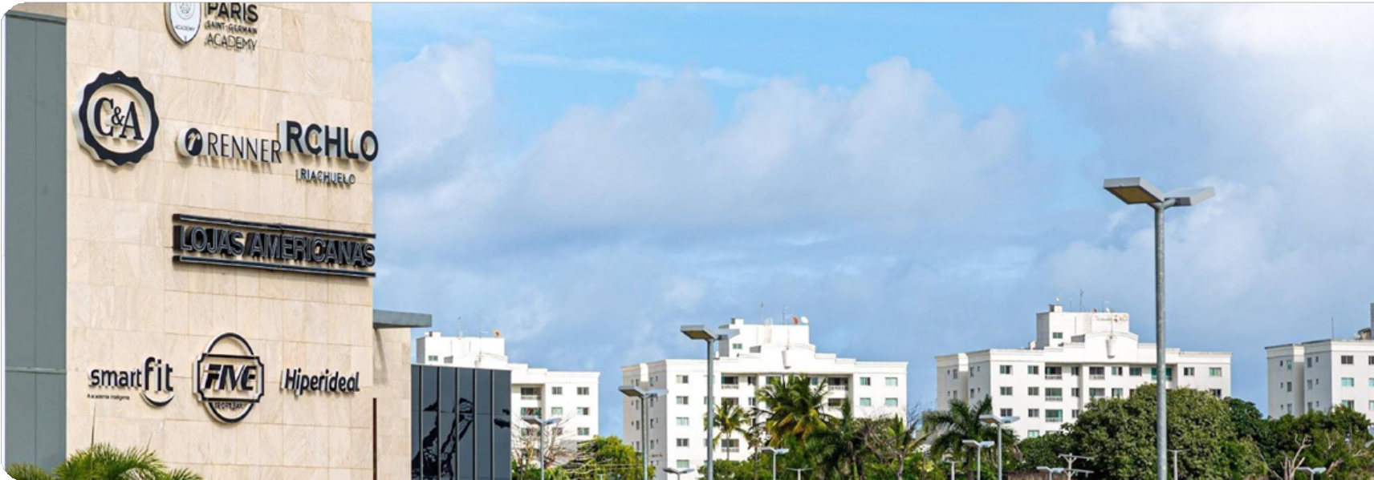
21
04
MEGALOJAS E ÂNCORAS:
PISOS NO ESPAÇO
190
52.000
LOJAS
ABL (EM M²)
09
2.800
SALAS DE CINEMA (3 VIPS)
VAGAS DE ESTACIONAMENTO

Slide 5
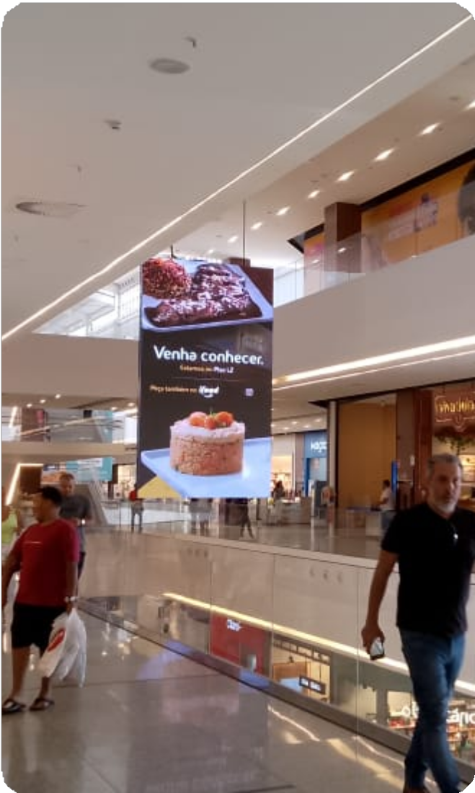
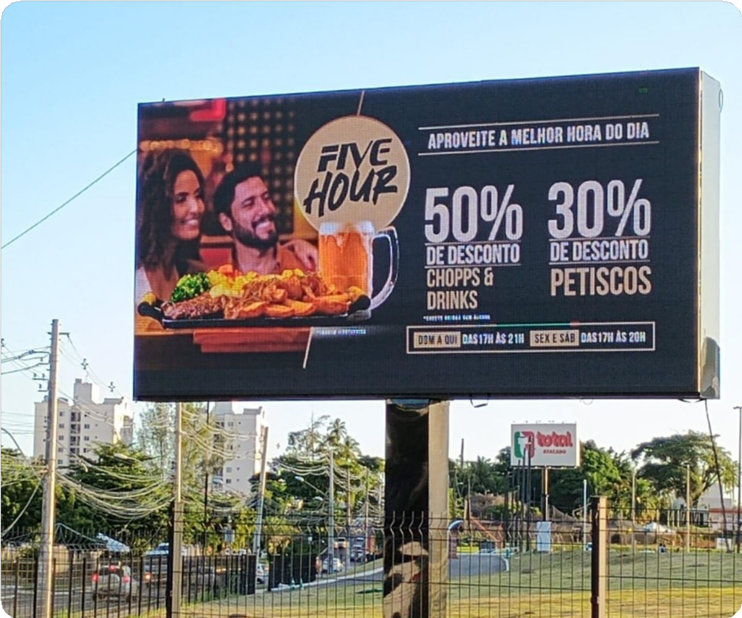
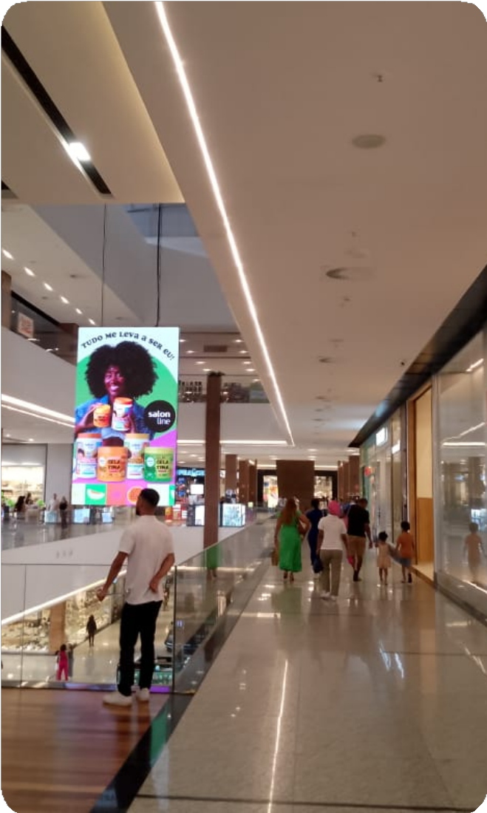
MEGA BANNER
PAINEL DE LED EXTERNO

Slide 6
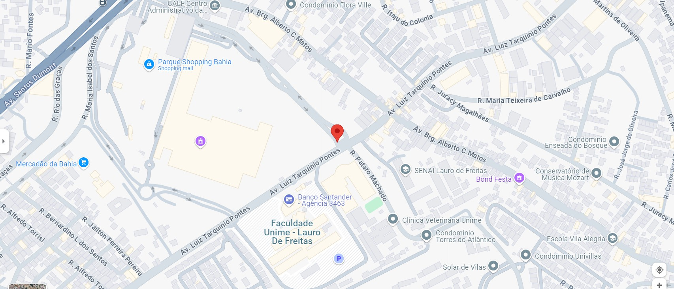
LOCALIZAÇÃO DO PAINEL DE LED EXTERNO

Slide 7
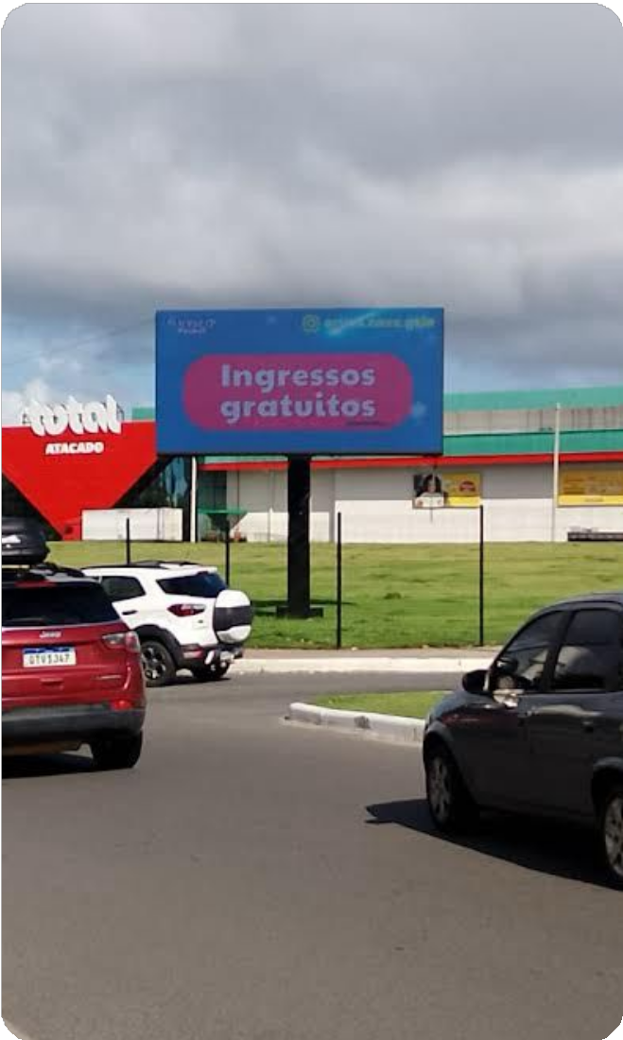
PAINEL DE LED 6 X 3
AV. LUIZ TARQUINIO PONTES, PARQUE SHOPPING BAHIA
PERÍODO
CARACTERÍSTICA
MENSAL
BI – SEMANAL (15 DIAS)
BI – SEMANAL (7 DIAS)
FINAL DE SEMANA
(SEX A DOM)
FLUXO PESSOAS/VEIC
900.000
450.000
210.000
90.000
QUANT. PAINÉIS
1
TOTAL FACES
1
1
1
1
TEMPO
10’
10’
10’
10’
INSERÇÕES (360/DIA)
10.800
5.400
2.520
1.080
*REPETIÇÃO LOOP DE 1’ 40”
HORAS DE EXIBIÇÃO (18HS/DIA)
540
270
126
54

Slide 8
FORMATO HORIZONTAL
TAMANHO DO QUADRO
800 X 400 PX
DURAÇÃO DA VINHETA
10’
ORIENTAÇÕES PARA A PRODUÇÃO LED EXTERNO - FORMATO EM 6 X 3
VÍDEO PRONTO PARA VEICULAÇÃO
FORMATO
800 X 400 PX
ARQUIVO
MP4, MOV OU AVI
Utilizar conceito de criação para Outdoor com possibilidade de movimento: Evitar fundo branco para não ofuscar a visão do público; Evitar fontes finas ou com serifas; Enfatize os elementos mais importantes. O Material deve ser entregue com 72h de antecedência da data de veiculação.
FRAME
30’
DURAÇÃO DA VINHETA
10’
STORYBOARD
EM PDF OU JPG - 800 X 400 PX
MATERIAL ABERTO PARA PRODUÇÃO
ADOBE PHOTOSHOP COM LAYERS, RGB, 72 DPI - FONTES EM CURVAS
ADOBE ILLUSTRATION OU CORELDRAW COM FONTES EM CURVA E IMAGEM RESTERIZADA NO ARQUIVO

Slide 9
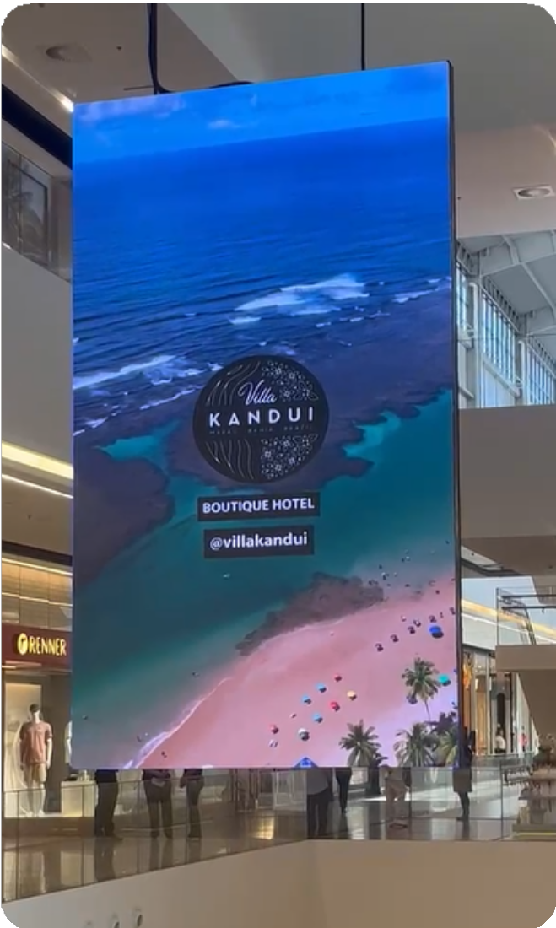
MEGA BANNER 3 X 5
AV. SANTOS DUMONT, 4360 - CENTRO - LAURO DE FREITAS - BA - PARQUE SHOPPING BAHIA (DENTRO DO PARQUE SHOPPING)
PERÍODO
CARACTERÍSTICA
MENSAL
BI – SEMANAL (15 DIAS)
BI – SEMANAL (7 DIAS)
FINAL DE SEMANA
(SEX A DOM)
FLUXO PESSOAS/VEIC
650.000
325.000
151.667
65.000
QUANT. PAINÉIS
1
1
1
1
TOTAL FACES
2
2
2
2
TEMPO
10’
10’
10’
10’
INSERÇÕES (360/DIA)
10.800
5.400
2.520
1.080
*REPETIÇÃO LOOP DE 1’ 40”
HORAS DE EXIBIÇÃO (18HS/DIA)
420
210
98
42

Slide 10
FORMATO HORIZONTAL
TAMANHO DO QUADRO
720 X 1240 PX
DURAÇÃO DA VINHETA
10’
ORIENTAÇÕES PARA A PRODUÇÃO MEGA BANNER - FORMATO EM 3 X 5
VÍDEO PRONTO PARA VEICULAÇÃO
FORMATO
720 X 1240 PX
ARQUIVO
MP4, MOV OU AVI
Utilizar conceito de criação para Outdoor com possibilidade de movimento: Evitar fundo branco para não ofuscar a visão do público; Evitar fontes finas ou com serifas; Enfatize os elementos mais importantes. O Material deve ser entregue com 72h de antecedência da data de veiculação.
FRAME
30’
DURAÇÃO DA VINHETA
10’
STORYBOARD
EM PDF OU JPG - 720 X 1240 PX
MATERIAL ABERTO PARA PRODUÇÃO
ADOBE PHOTOSHOP COM LAYERS, RGB, 72 DPI - FONTES EM CURVAS
ADOBE ILLUSTRATION OU CORELDRAW COM FONTES EM CURVA E IMAGEM RESTERIZADA NO ARQUIVO

Slide 11
DIVULGUE SUA
MARCA CONOSCO ENTRE EM CONTATO:
@rota_99ba
(71) 99153-4899
(71) 3616-7555
alex.rota99@zoomimagem.com.br

